Slide 1
ﺕﺎﺒﺟﻮﻟﺍ ﻰﻠﻋ ﺐﻠﻄﻟﺍ ﺕﺎﻧﺎﻴﺑ ﻞﻴﻠﺤﺗ ﻉﻭﺮﺸﻣ
؟ﺀﺎﻛﺬﺑ ﺐﻠﻄﻠﻟ ﻂﻄﺨﻧ ﻒﻴﻛ
.ﻥﻭﺰﺨﻤﻟﺍ ﻂﻴﻄﺨﺗ ﻢﻋﺪﻟ ﺕﺎﻣﻮﺼﺨﻟﺍﻭ ﺽﻭﺮﻌﻟﺎﺑ ﻪﻃﺎﺒﺗﺭﺍ ﺔﺳﺍﺭﺩﻭ ،ﺰﻴﻬﺠﺘﻟﺍ ﺰﻛﺍﺮﻣﻭ ﺕﺎﺒﺟﻮﻟﺍ ﻦﻴﺑ ﻪﻓﻼﺘﺧﺍﻭ ﺐﻠﻄﻟﺍ ﺮﻴﻐﺗ ﻢﻬﻔﻟ ﺕﺎﺒﺟﻭ ﻞﻴﺻﻮﺗ ﺔﻛﺮﺸﻟ ﺔﻴﻋﻮﺒﺳﺃ ﺕﺎﻧﺎﻴﺑ ﻞﻴﻠﺤﺗ
ﻥﻮﻴﻠﻣ 119.56
ﺎﻋﻮﺒﺳﺃ 145
ﺍﺰﻛﺮﻣ 77
ﻞﺠﺴﻣ ﺐﻠﻃ
ﺐﻳﺭﺪﺘﻟﺍ ﺕﺎﻧﺎﻴﺑ ﻲﻓ
ﺰﻴﻬﺠﺗ
ﻢﻠﺴﻣ ﻥﺍﻭﺭ :ﺩﺍﺪﻋﺇ
ﺔﻴﺒﺒﺴﻟﺍ ﺖﺒﺜﻳ ﻻ ﻁﺎﺒﺗﺭﻻﺍ — ﻞﻀﻓﺃ ﺕﺍﺭﺍﺮﻗ ﻢﻋﺪﻟ ﻲﻔﺻﻭ ﻞﻴﻠﺤﺗ
Notes:
افتتاحية: هذا المشروع يحلل بيانات أسبوعية مجهولة الهوية لشركة توصيل وجبات. ندرس كيف يتغير الطلب بين الأسابيع والفئات والوجبات ومراكز التجهيز، ونفحص ارتباط الطلب بالعروض والخصومات، بهدف دعم تخطيط المخزون والتسويق. الهدف هو تحويل النتائج إلى خطوات قابلة للاختبار، لا الادعاء بأن البيانات تثبت سبب تغير الطلب. الأرقام مأخوذة من خلايا الدفتر 2 و6.

Slide 2
ﺭﺎﻃﻹﺍ | 01
؟ﻪﻨﻋ ﺐﻴﺠﻧ ﻥﺃ ﺪﻳﺮﻧ ﻱﺬﻟﺍ ﻝﺍﺆﺴﻟﺍ ﺎﻣ
.ﺐﻠﻄﻟﺍ ﺕﺎﻧﺎﻴﺑ ﻲﻓ ﺱﺎﻴﻘﻠﻟ ﺔﻠﺑﺎﻗ ﺔﻠﺌﺳﺃ ﻰﻟﺇ ﻖﻳﻮﺴﺘﻟﺍﻭ ﻂﻴﻄﺨﺘﻟﺍ ﺔﻠﻜﺸﻣ ﻝﻮﺤﻧ
ﻞﻤﻌﻟﺍ ﻱﺪﺤﺗ
ﻞﻴﻠﺤﺘﻟﺍ ﺭﺎﺴﻣ
.ﺰﻛﺍﺮﻤﻟﺍﻭ ﺕﺎﺒﺟﻮﻟﺍﻭ ﻊﻴﺑﺎﺳﻷﺍ ﻦﻴﺑ ﺮﻴﻐﺘﻳ ﺐﻠﻄﻟﺍ
ﺕﺎﻧﺎﻴﺒﻟﺍ ﺓﺩﻮﺟﻭ ﺢﻴﺗﺎﻔﻤﻟﺍﻭ ﺕﺎﻔﻠﻤﻟﺍ ﺺﺤﻓ ١
ﺐﻠﻄﻟﺍ ﺕﺍﺮﺷﺆﻣ ﺏﺎﺴﺣﻭ ﺩﺎﻌﺑﻷﺍ ﻂﺑﺭ ٢
.ﺔﻳﺪﺻﺭ ﺎﻨﺗﺎﻧﺎﻴﺑ ﻦﻜﻟ ،ﺮﻴﻐﺘﺗ ﺭﺎﻌﺳﻷﺍﻭ ﺽﻭﺮﻌﻟﺍ
ﺰﻛﺍﺮﻤﻟﺍﻭ ﺕﺎﺌﻔﻟﺍﻭ ﻩﺎﺠﺗﻻﺍ ﻑﺎﺸﻜﺘﺳﺍ ٣
.ﺎﻳﺮﻔﺻ ﺎﺒﻠﻃ ﻻ ،ﺕﺎﻧﺎﻴﺒﻟﺍ ﺮﻓﻮﺗ ﻡﺪﻋ ﻲﻨﻌﻳ ﺪﻗ ﻞﺠﺳ ﺏﺎﻴﻏ
ﺆﺒﻨﺘﻟﺍﻭ ﺏﺬﺑﺬﺘﻟﺍﻭ ﻁﺎﺒﺗﺭﻻﺍ ﺭﺎﺒﺘﺧﺍ ٤
.ﺔﻔﻠﻜﺘﻟﺍﻭ ﺭﺪﻬﻟﺍﻭ ﻥﻭﺰﺨﻤﻟﺍ ﺕﺎﻧﺎﻴﺑ ﺮﻓﻮﺘﺗ ﻻ
ﺱﺎﻴﻘﻠﻟ ﺔﻠﺑﺎﻗ ﺔﺑﺮﺠﺗ ﻰﻟﺇ ﺞﺋﺎﺘﻨﻟﺍ ﻞﻳﻮﺤﺗ ٥
2–1 ﺮﺘﻓﺪﻟﺍ ﺎﻳﻼﺧ • 02 | ﺕﺎﺒﺟﻮﻟﺍ ﻰﻠﻋ ﺐﻠﻄﻟﺍ ﻞﻴﻠﺤﺗ
Notes:
قدّم المشكلة قبل الأرقام: وصف الشركة في المشروع يذكر الهدر والنفاد، لكن ملفاتنا لا تتضمن قياسات مباشرة لهما. لذلك نحلل الطلب المسجل كمؤشر تشغيلي محدود. اشرح ترتيب الدفتر: تحميل البيانات والتحقق، التنظيف، الربط، المؤشرات، ثم أسئلة العمل الستة. الخلايا المرجعية: 1–2.

Slide 3
ﺓﺩﻮﺠﻟﺍﻭ ﺕﺎﻧﺎﻴﺒﻟﺍ | 02
؟ﺔﻧﺭﺎﻘﻤﻟﺍﻭ ﻂﺑﺮﻠﻟ ﺔﺤﻟﺎﺻ ﺕﺎﻧﺎﻴﺒﻟﺍ ﻞﻫ :ﻞﻴﻠﺤﺘﻟﺍ ﻞﺒﻗ
.ﺔﻴﻠﺻﻷﺍ ﺕﻼﺠﺴﻟﺍ ﻰﻠﻋ ﺎﻨﻈﻓﺎﺣﻭ ،ﺓﺩﺎﺘﻌﻤﻟﺍ ﺮﻴﻏ ﻢﻴﻘﻟﺍ ﺎﻨﻌﺟﺍﺭ ،ﺢﻴﺗﺎﻔﻤﻟﺍ ﺎﻨﺘﺒﺛ
456,548
32,573
77 + 51
0
ﺐﻳﺭﺪﺗ ﻞﺠﺳ
ﺭﺎﺒﺘﺧﺍ ﻞﺠﺳ
ﺔﺒﺟﻭ + ﺍﺰﻛﺮﻣ
ﺓﺭﺮﻜﻣ ﺐﻳﺭﺪﺗ ﺢﻴﺗﺎﻔﻣ
ﺐﻠﻄﻟﺍ ﻑﺪﻫ ﻱﻮﺘﺤﻳ ﻻ
ﺕﺍﺭﺍﺮﻗﻭ ﺹﻮﺤﻓ
ﺞﻣﺪﻟﺍ ﺔﻣﻼﺳ
.ﺓﺩﻮﻘﻔﻣ ﺔﻣﺎﻋ ﻊﻴﺑﺎﺳﺃ ﻭﺃ ﺓﺩﻮﻘﻔﻣ ﻢﻴﻗ ﻻ
ﺓﺪﻳﺮﻔﻟﺍ ﺩﺎﻌﺑﻷﺍ ﺢﻴﺗﺎﻔﻤﺑ many-to-one ﻂﺑﺭ
.ﺭﺎﻔﺻﺄﺑ ﺎﻫﻸﻤﻧ ﻻ ؛ﺔﻠﻤﺘﻜﻣ ﺮﻴﻏ ﺔﺒﺟﻭ–ﺰﻛﺮﻣ ﺔﻠﺴﻠﺳ 2,350
ﻩﺪﻌﺑﻭ ﻂﺑﺮﻟﺍ ﻞﺒﻗ ﺎﻔﺻ 456,548
.ﺀﺎﻄﺧﺃ ﺎﻬﻧﺃ ﺽﺍﺮﺘﻓﺍ ﻥﻭﺩ ﺖﻴﻘﺑﺃ ؛ﻲﺳﺎﺳﻷﺍ ﻦﻣ ﻰﻠﻋﺃ ﻊﻴﺑ ﺮﻌﺳ 116,101
ﻩﺪﻌﺑﻭ ﻂﺑﺮﻟﺍ ﻞﺒﻗ ﺎﺒﻠﻃ 119,557,485
5–2 ﺮﺘﻓﺪﻟﺍ ﺎﻳﻼﺧ • 03 | ﺕﺎﺒﺟﻮﻟﺍ ﻰﻠﻋ ﺐﻠﻄﻟﺍ ﻞﻴﻠﺤﺗ
Notes:
اشرح أن train يحتوي الهدف num_orders، بينما test لا يحتويه ويغطي أسابيع لاحقة. تم فحص فرادة مفاتيح المركز والوجبة ومفتاح الأسبوع/المركز/الوجبة. بعد دمج جداول الأبعاد، بقي عدد الصفوف وإجمالي الطلب ثابتين. لا تعني السلسلة غير المكتملة أن الطلب صفر، ولم تُحذف القيم الشاذة تلقائيًا. سجل كل قرار وسببه في docs/cleaning_decisions.csv. الخلايا 2–5.

Slide 4
ﺀﺍﺩﻷﺍ ﺕﺍﺮﺷﺆﻣ | 03
ﺓﺪﺣﺍﻭ ﺔﺣﻮﻟ ﻲﻓ ﺐﻠﻄﻟﺍ ﺺﺨﻠﻣ
.ﺎﺤﺑﺭ ﺲﻴﻟﻭ ﻱﺮﻳﺪﻘﺗ ﺩﺍﺮﻳﻹﺍ ؛ﺐﻳﺭﺪﺘﻟﺍ ﺕﻼﺠﺳ ﻰﻠﻋ ﺔﺑﻮﺴﺤﻣ ﺕﺍﺮﺷﺆﻤﻟﺍ
119.56M
824,534
33.9%
51 ﻦﻣ 22
ﺕﺎﺒﻠﻄﻟﺍ ﻲﻟﺎﻤﺟﺇ
ﻲﻋﻮﺒﺳﻷﺍ ﺐﻠﻄﻟﺍ ﻂﺳﻮﺘﻣ
ﺕﺎﺑﻭﺮﺸﻤﻟﺍ ﺔﺼﺣ
%80 ﻍﻮﻠﺒﻟ ﺔﺒﺟﻭ
ﺎﻋﻮﺒﺳﺃ 145
ﻞﺠﺴﻤﻟﺍ ﺐﻠﻄﻟﺍ ﻦﻣ
ﺎﻴﻤﻛﺍﺮﺗ ﺐﻠﻄﻟﺍ ﻦﻣ
؟ﺕﺍﺮﺷﺆﻤﻟﺍ ﻲﻓ ﻞﺧﺪﻳ ﺍﺫﺎﻣ
.ﻞﻴﻐﺸﺘﻟﺍ ﻭﺃ ﺩﺍﻮﻤﻟﺍ ﻒﻴﻟﺎﻜﺗ ﻞﻤﺸﻳ ﻻ ؛ﺕﺎﺒﻠﻄﻟﺍ × ﻊﻴﺒﻟﺍ ﺮﻌﺳ = ﻱﺮﻳﺪﻘﺘﻟﺍ ﺩﺍﺮﻳﻹﺍ
.ﺔﺒﻟﺎﺳ ﺔﺒﺴﻨﻟﺍ ﻥﻮﻜﺗ ﺪﻗ ؛ﻲﺳﺎﺳﻷﺍ ﺮﻌﺴﻟﺍ ÷ (ﻊﻴﺒﻟﺍ ﺮﻌﺳ − ﻲﺳﺎﺳﻷﺍ ﺮﻌﺴﻟﺍ) = ﻢﺼﺨﻟﺍ
.ﻲﺒﺒﺴﻟﺍ ﺎﻤﻫﺮﺛﺃ ﻻ ،ﺔﺤﻔﺼﻟﺍ ﻰﻠﻋ ﺭﻮﻬﻈﻟﺍ ﻭﺃ ﺪﻳﺮﺒﻟﺍ ﺩﻮﺟﻭ ﻞﺠﺴﻳ ﺞﻳﻭﺮﺘﻟﺍ ﺮﺷﺆﻣ
6 ﺮﺘﻓﺪﻟﺍ ﺔﻴﻠﺧ • 04 | ﺕﺎﺒﺟﻮﻟﺍ ﻰﻠﻋ ﺐﻠﻄﻟﺍ ﻞﻴﻠﺤﺗ
Notes:
عرّف المقاييس كي لا تختلط على الجمهور: إجمالي الطلبات هو مجموع num_orders، ومتوسط الأسبوع هو متوسط المجاميع الأسبوعية. الإيراد التقديري حاصل ضرب checkout_price في الطلب، ولا يمثل الربح. نسبة الخصم مشتقة من base_price وcheckout_price؛ قد تصبح سالبة عندما يتجاوز سعر البيع السعر الأساسي. نسبة صفوف الترويج مؤشر وصفي. النتائج من خلية 6، وحصة الفئة وعدد الوجبات من خلية 8.

Slide 5
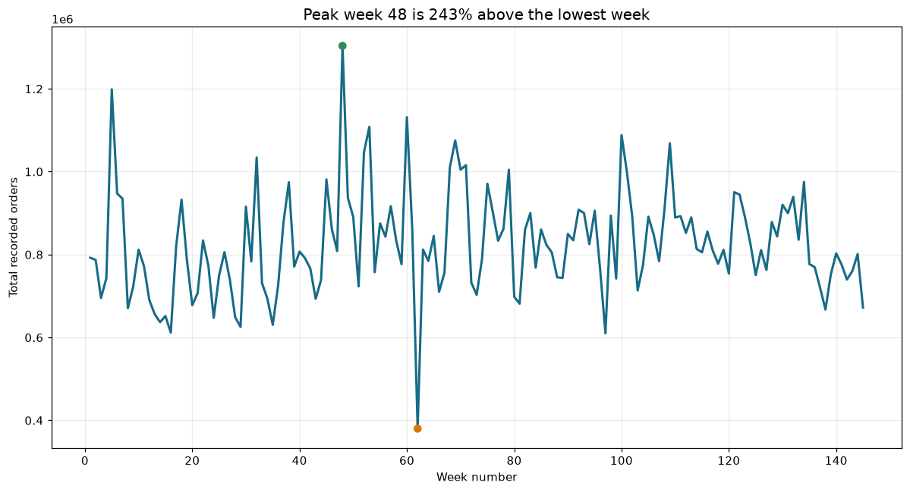
ﻲﻋﻮﺒﺳﻷﺍ ﻩﺎﺠﺗﻻﺍ — 1 ﻝﺍﺆﺴﻟﺍ | 04
ﻊﻴﺑﺎﺳﻷﺍ ﻦﻴﺑ ﺡﻮﺿﻮﺑ ﺐﻠﻘﺘﻳ ﺐﻠﻄﻟﺍ
.ﺔﻴﻤﻳﻮﻘﺗ ﺦﻳﺭﺍﻮﺗ ﺖﺴﻴﻟ ﻊﻴﺑﺎﺳﻷﺍ ﻡﺎﻗﺭﺃ ؛ﻉﻮﺒﺳﺃ ﻞﻛ ﻲﻓ ﺔﻠﺠﺴﻤﻟﺍ ﺕﺎﺒﻠﻄﻟﺍ ﻉﻮﻤﺠﻣ ﻞﺜﻤﻳ ﻂﺨﻟﺍ
1.30M
ﻉﻮﺒﺳﺃ ﻰﻠﻋﺃ
48 ﻉﻮﺒﺳﻷﺍ
380,065
ﻉﻮﺒﺳﺃ ﻰﻧﺩﺃ
62 ﻉﻮﺒﺳﻷﺍ
ﻰﻧﺩﻷﺍ ﻕﻮﻓ %243 ≈ ﻰﻠﻋﻷﺍ
7 ﺮﺘﻓﺪﻟﺍ ﺔﻴﻠﺧ • 05 | ﺕﺎﺒﺟﻮﻟﺍ ﻰﻠﻋ ﺐﻠﻄﻟﺍ ﻞﻴﻠﺤﺗ
Notes:
ابدأ بقراءة المحورين: كل نقطة إجمالي الطلب المسجل في أسبوع. أعلى قيمة 1,303,457 في الأسبوع 48، وأدناها 380,065 في الأسبوع 62؛ الأعلى أعلى بنحو 243% من الأدنى. هذه مقارنة داخل العينة وليست توقعًا أو دليلًا على الموسمية؛ لا توجد تواريخ فعلية. الخلايا 7 وملخص النتائج في 14.

Slide 6
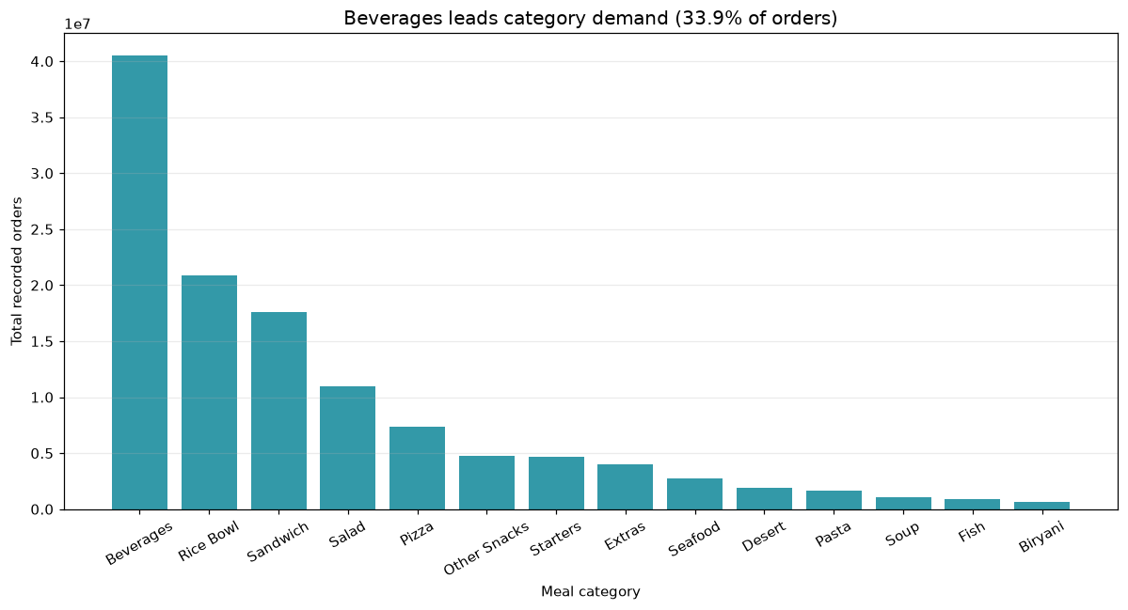
؟ﺐﻠﻄﻟﺍ ﺰﻛﺮﺘﻳ ﻦﻳﺃ — 2 ﻝﺍﺆﺴﻟﺍ | 05
ﺕﺎﺒﺟﻭ ﺔﻋﻮﻤﺠﻣ ﻲﻓ ﺰﻛﺮﺘﻳ ﺐﻠﻄﻟﺍﻭ ؛ﺕﺎﺌﻔﻟﺍ ﺩﻮﻘﺗ ﺕﺎﺑﻭﺮﺸﻤﻟﺍ
.ﺶﻣﺎﻬﻟﺍ ﻭﺃ ﺔﻴﺤﺑﺮﻟﺍ ﻰﻠﻋ ﻻ ،ﺐﻠﻄﻟﺍ ﻉﻮﻤﺠﻣ ﻰﻠﻋ ﻲﻨﺒﻣ ﺐﻴﺗﺮﺘﻟﺍ
33.9%
ﺕﺎﺑﻭﺮﺸﻤﻟﺍ ﺔﺌﻓ ﺔﺼﺣ
ﻞﺠﺴﻤﻟﺍ ﺐﻠﻄﻟﺍ ﻞﻛ ﻦﻣ
9.77M
2290 :ﻰﻠﻋﻷﺍ ﺔﺒﺟﻮﻟﺍ
ﺔﻴﻤﻛﺍﺮﺗ ﺕﺎﺒﻠﻃ
ﺐﻠﻄﻟﺍ ﻦﻣ %80 ﻞﺜﻤﺗ 51 ﻦﻣ ﺔﺒﺟﻭ 22
8 ﺮﺘﻓﺪﻟﺍ ﺔﻴﻠﺧ • 06 | ﺕﺎﺒﺟﻮﻟﺍ ﻰﻠﻋ ﺐﻠﻄﻟﺍ ﻞﻴﻠﺤﺗ
Notes:
اشرح طريقتين للتجميع: حسب category لمعرفة حصة الفئة، وحسب meal_id لترتيب الوجبات وحساب الحصة التراكمية. Beverages تمثل 33.9%، والوجبة 2290 أعلى مجموعًا بنحو 9.77 مليون طلب. احتجنا إلى 22 وجبة من أصل 51 لتجاوز 80%. هذه حصص طلب مسجل وليست أرباحًا. الخلية 8.

Slide 7
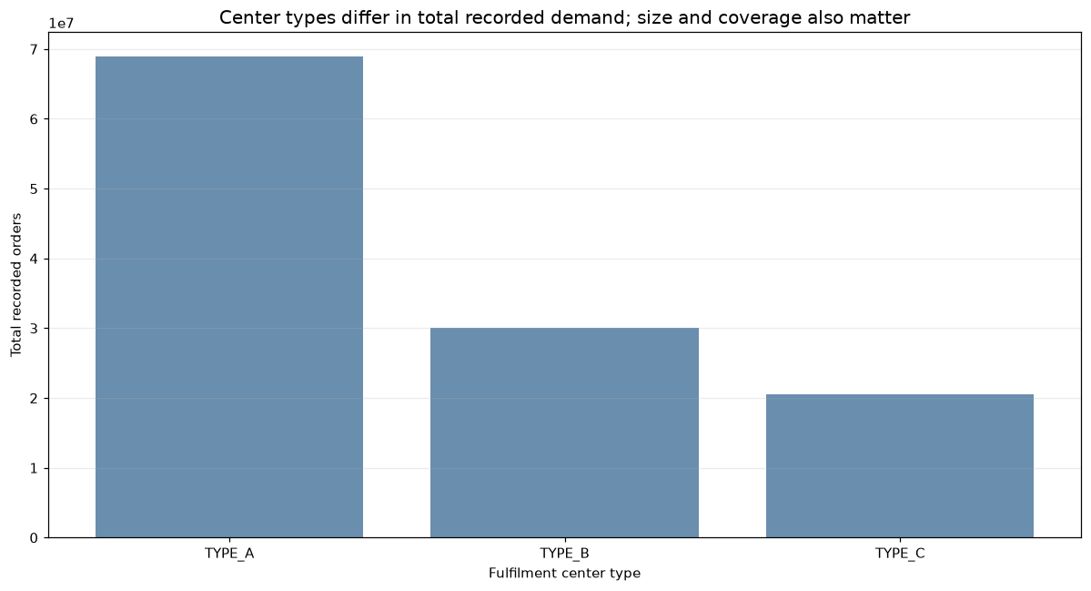
ﺰﻛﺍﺮﻤﻟﺍ — 3 ﻝﺍﺆﺴﻟﺍ | 06
ﺄﻔﻛﺃ ﺰﻛﺮﻤﻟﺍ ﻥﺃ ﻲﻨﻌﻳ ﻻ ﻩﺪﺣﻭ ﺐﻠﻄﻟﺍ ﻲﻟﺎﻤﺟﺇ
.ﻊﻴﻣﺎﺠﻤﻟﺍ ﺓﺀﺍﺮﻗ ﻲﻓ ﻥﻭﺮﺛﺆﻳ ﻪﺘﻴﻄﻐﺗﻭ ﻪﻤﺠﺣﻭ ﺰﻛﺮﻤﻟﺍ ﻉﻮﻧ
4.30M
13 :ﺰﻛﺮﻣ ﻰﻠﻋﺃ
TYPE_B
ﻞﺠﺳ ﻞﻜﻟ ﺐﻠﻄﻟﺍ ﻂﺳﻮﺘﻣ
TYPE_A 262
TYPE_B 319
TYPE_C 207
9 ﺮﺘﻓﺪﻟﺍ ﺔﻴﻠﺧ • 07 | ﺕﺎﺒﺟﻮﻟﺍ ﻰﻠﻋ ﺐﻠﻄﻟﺍ ﻞﻴﻠﺤﺗ
Notes:
الرسم يقارن مجموع الطلب حسب نوع المركز، والجدول يعرض عدد المراكز ومتوسط الطلب لكل سجل. المركز 13 من النوع TYPE_B سجّل أعلى مجموع، نحو 4.30 مليون. متوسطات الطلب المسجل لكل سجل تقريبًا 262 في TYPE_A و319 في TYPE_B و207 في TYPE_C. لا نسمّي ذلك كفاءة؛ فالأحجام وعدد المراكز والتغطية تختلف. الخلايا 9 و14.

Slide 8
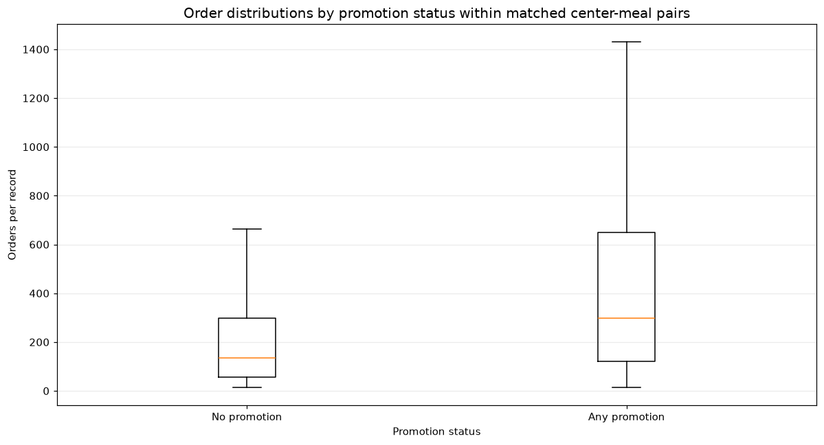
ﺞﻳﻭﺮﺘﻟﺍ — 4 ﻝﺍﺆﺴﻟﺍ | 07
ﻰﻠﻋﺃ ﺐﻠﻃ ﻂﻴﺳﻮﺑ ﺖﻄﺒﺗﺭﺍ ﺞﻳﻭﺮﺘﻟﺍ ﺕﻼﺠﺳ
.ﺞﻳﻭﺮﺘﻟﺍ ﻡﺪﻋﻭ ﺞﻳﻭﺮﺘﻟﺍ ﻲﺘﻟﺎﺣ ﻲﻓ ﺕﺮﻬﻇ ﻲﺘﻟﺍ ﺔﺒﺟﻮﻟﺍ–ﺰﻛﺮﻤﻟﺍ ﺝﺍﻭﺯﺃ ﻞﺧﺍﺩ ﺔﻧﺭﺎﻘﻣ
+126.8%
ﻲﺠﻳﻭﺮﺘﻟﺍ ﺪﻳﺮﺒﻟﺍ
149 ﻞﺑﺎﻘﻣ 338 ﻂﻴﺳﻭ
+136.5%
ﺔﻴﺴﻴﺋﺮﻟﺍ ﺔﺤﻔﺼﻟﺍ
148 ﻞﺑﺎﻘﻣ 350 ﻂﻴﺳﻭ
Mann–Whitney ﻑﺮﻄﻟﺍ ﻲﺋﺎﻨﺛ
ﺢﻴﺤﺼﺗ Holm ﺕﺎﻧﺭﺎﻘﻣ ﺙﻼﺜﻟ
10 ﺮﺘﻓﺪﻟﺍ ﺔﻴﻠﺧ • 08 | ﺕﺎﺒﺟﻮﻟﺍ ﻰﻠﻋ ﺐﻠﻄﻟﺍ ﻞﻴﻠﺤﺗ
Notes:
بيّن أن المقارنة تقصر البيانات على أزواج المركز والوجبة التي لها سجلات مع الترويج وبدونه، لتخفيف اختلاف مزيج المنتجات. وسيط الطلب للبريد 338 مقابل 149 (فرق نسبي +126.8%)، وللصفحة 350 مقابل 148 (+136.5%). استُخدم Mann–Whitney ثنائي الطرف، وصُححت ثلاثة اختبارات بطريقة Holm. الاختيار غير عشوائي، وقد تتزامن الحملات مع الخصم أو مواسم وطلب سابق؛ لذلك هذا ارتباط لا أثر سببي ولا دليل ربحية. الخلية 10.

Slide 9
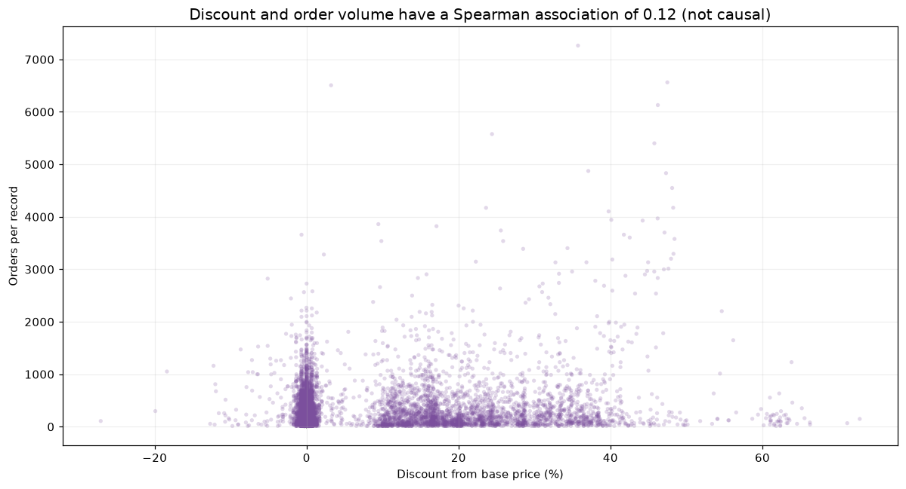
ﻢﺼﺨﻟﺍ — 5 ﻝﺍﺆﺴﻟﺍ | 08
ﺔﻔﻴﻌﺿ ﺎﻬﻨﻜﻟ ﺔﺒﺟﻮﻣ ﺐﻠﻄﻟﺎﺑ ﻢﺼﺨﻟﺍ ﺔﻗﻼﻋ
.ﺮﻌﺴﻟﺍ ﺮﻴﻴﻐﺗ ﺮﺛﺃ ﺭﺪﻘﻳ ﻻ ؛ﺐﻳﺭﺪﺘﻟﺍ ﺕﻼﺠﺳ ﻰﻠﻋ Spearman ﻲﺒﺗﺭ ﻁﺎﺒﺗﺭﺍ
0.122
Spearman ﻁﺎﺒﺗﺭﺍ
ﻒﻴﻌﺿﻭ ﺐﺟﻮﻣ
؟ﺔﺠﻴﺘﻨﻟﺍ ﺮﺴﻔﻧ ﻒﻴﻛ
.ﻥﺎﻨﻣﺍﺰﺘﻳ ﺪﻗ ﻢﺼﺨﻟﺍﻭ ﺞﻳﻭﺮﺘﻟﺍ
.ﻒﻠﺘﺨﻳ ﺪﻗ ﻉﻮﺒﺳﻷﺍﻭ ﺔﺒﺟﻮﻟﺍ ﺭﺎﻴﺘﺧﺍ
.ﺢﺑﺮﻟﺍ ﺶﻣﺎﻫ ﺕﺎﻧﺎﻴﺑ ﺮﻓﻮﺘﺗ ﻻ
11 ﺮﺘﻓﺪﻟﺍ ﺔﻴﻠﺧ • 09 | ﺕﺎﺒﺟﻮﻟﺍ ﻰﻠﻋ ﺐﻠﻄﻟﺍ ﻞﻴﻠﺤﺗ
Notes:
عرّف نسبة الخصم كما حُسبت: (base_price ناقص checkout_price) مقسومًا على base_price. ثم اشرح أن Spearman يقيس العلاقة الرتيبة، وأن القيمة 0.122 تمثل ارتباطًا موجبًا ضعيفًا. قيمة p الصغيرة في عينة كبيرة لا تجعل الأثر التجاري مهمًا. قد تترافق الخصومات مع العروض أو منتجات وأسْابيع مختلفة، ولا توجد تكاليف أو هوامش لتقدير الربحية. الخلية 11.

Slide 10
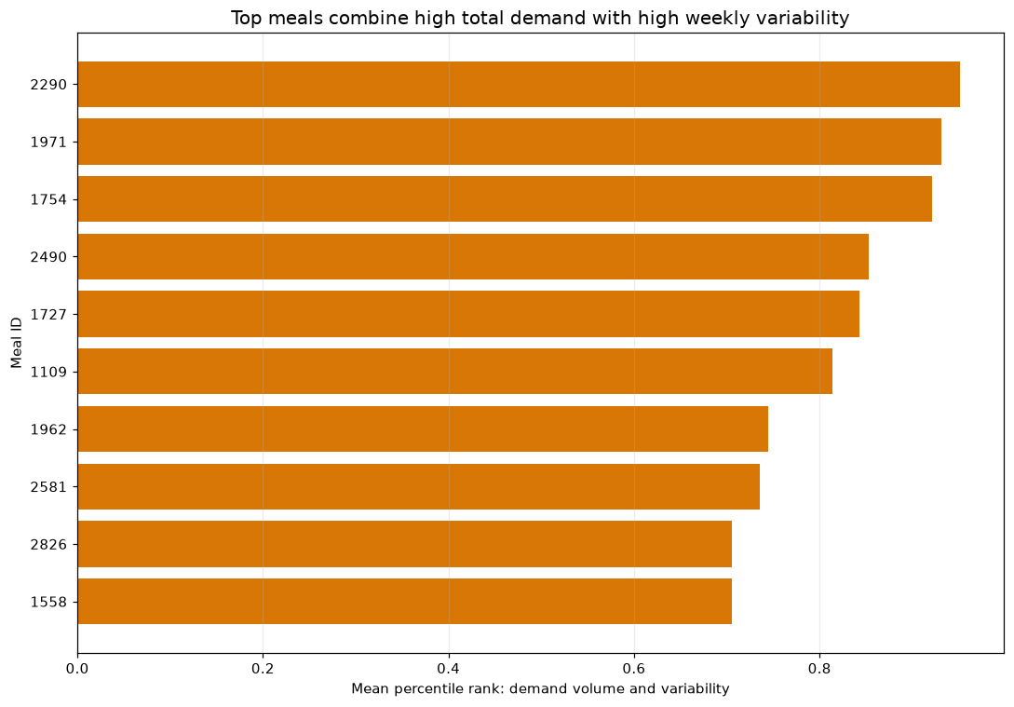
ﺕﺎﺒﺟﻮﻟﺍ ﺏﺬﺑﺬﺗ — 6 ﻝﺍﺆﺴﻟﺍ | 09
ﺏﺬﺑﺬﺘﻟﺍﻭ ﻢﺠﺤﻟﺍ ﻦﻴﺑ ﻊﻤﺠﺗ ﺔﻌﺟﺍﺮﻤﻠﻟ ﺔﻳﻮﻟﻭﻷﺍ
.ﺍﺰﻫﺎﺟ ﺎﻴﻃﺎﻴﺘﺣﺍ ﻭﺃ ﺀﺍﺮﺷ ﺔﻴﻤﻛ ﺲﻴﻟﻭ ؛ﺯﺮﻓ ﺓﺍﺩﺃ ﺐﻴﺗﺮﺘﻟﺍ
2290
ﺔﻌﺟﺍﺮﻣ ﺔﻳﻮﻟﻭﺃ ﻰﻠﻋﺃ
9.77M ﺐﻠﻃ • CV ≈ 0.90
ﻯﺮﺧﺃ ﺓﺯﺭﺎﺑ ﺕﺎﺒﺟﻭ
1971 • CV ≈ 1.10
1754 • CV ≈ 0.89
.90 ﻦﻴﺌﻤﻟﺍﻭ ﺔﺒﺟﻮﻟﺍ–ﺰﻛﺮﻤﻟﺍ ﺐﺴﺣ ﺐﻠﻄﻟﺍ ﻊﺟﺍﺭ
12 ﺮﺘﻓﺪﻟﺍ ﺔﻴﻠﺧ • 10 | ﺕﺎﺒﺟﻮﻟﺍ ﻰﻠﻋ ﺐﻠﻄﻟﺍ ﻞﻴﻠﺤﺗ
Notes:
اشرح أن الطلب جُمّع أسبوعيًا لكل وجبة عبر المراكز، ثم حُسب الانحراف المعياري مقسومًا على المتوسط (CV). رتّب الدفتر الوجبات باستخدام رتب مئينية للحجم والتذبذب معًا. ظهرت 2290 كأعلى أولوية، ثم 1971 و1754 ضمن الوجبات البارزة. لا تترجم هذا الترتيب مباشرة إلى مخزون: افحص السلسلة لكل مركز ووجبة، واستخدم المئين 90 كمرجع تجريبي، مع مراعاة الصلاحية والتغطية. الخلية 12.

Slide 11
ﺆﺒﻨﺘﻟﺍ — ﺔﻳﺭﺎﻴﺘﺧﺍ ﺔﻓﺎﺿﺇ | 10
ﻖﻘﺤﺘﻟﺍ ﻲﻓ ﺭﺍﺪﺤﻧﻻﺍ ﻰﻠﻋ ﻕﻮﻔﺗ ﻂﻴﺴﺒﻟﺍ ﺱﺎﺳﻷﺍ ﻂﺧ
.ﻞﺼﺘﻤﻟﺍ ﻖﺑﺎﺴﻟﺍ ﻉﻮﺒﺳﻷﺍ ﺕﺍﺫ ﻑﻮﻔﺼﻠﻟ ،145–136 ﻊﻴﺑﺎﺳﻷﺍ ﻰﻠﻋ ﺔﻴﻨﻣﺯ ﺔﻧﺭﺎﻘﻣ
97.16
81.78
32,573
MAE ﻲﻄﺨﻟﺍ ﺭﺍﺪﺤﻧﻻﺍ
MAE ﻖﺑﺎﺴﻟﺍ ﻉﻮﺒﺳﻷﺍ ﻂﺧ
ﺎﻇﻮﻔﺤﻣ ﺍﺆﺒﻨﺗ
ﻞﺠﺳ ﻞﻜﻟ ﺐﻠﻃ
ﻞﻀﻓﺃ ﻞﻗﻷﺍ
ﺭﺎﺒﺘﺧﺍ ﻞﺠﺳ ﻞﻜﻟ ﻒﺻ
؟ﻥﺭﻮﻗ ﻱﺬﻟﺍ ﺎﻣ
؟ﺔﺠﻴﺘﻨﻟﺍ ﻡﺪﺨﺘﺴﻧ ﻒﻴﻛ
.ﺞﻳﻭﺮﺘﻟﺍﻭ ﺮﻌﺴﻟﺍﻭ ﻖﺑﺎﺴﻟﺍ ﺐﻠﻄﻟﺍﻭ ﻉﻮﺒﺳﻷﺍ ﺕﺍﺰﻴﻤﺑ ﻲﻄﺧ ﺭﺍﺪﺤﻧﺍ
.ﻖﻘﺤﺘﻟﺍ ﻲﻓ ﻞﻗﺃ MAE ﻖﻘﺣ ﻪﻧﻷ ﺱﺎﺳﻷﺍ ﻂﺧ ﺮﻴﺘﺧﺍ
.ﻖﺑﺎﺴﻟﺍ ﻉﻮﺒﺳﻷﺍ ﺐﻠﻃ ﺭﺍﺮﻜﺗ :ﺱﺎﺳﺃ ﻂﺧ
.reports/test_predictions.csv ﻲﻓ ﺔﻇﻮﻔﺤﻣ ﺕﺍﺆﺒﻨﺘﻟﺍ
.ﺔﻌﺑﺎﺘﺘﻣ ﻊﻴﺑﺎﺳﺃ ﺓﺮﺸﻌﻟ ﺔﻠﻘﺘﺴﻣ ﺓﺎﻛﺎﺤﻣ ﺲﻴﻟﻭ ،ﻡﺎﻣﻸﻟ ﺓﺪﺣﺍﻭ ﺓﻮﻄﺧ ﻖﻘﺤﺘﻟﺍ :ﻪﻴﺒﻨﺗ
13 ﺮﺘﻓﺪﻟﺍ ﺔﻴﻠﺧ • 11 | ﺕﺎﺒﺟﻮﻟﺍ ﻰﻠﻋ ﺐﻠﻄﻟﺍ ﻞﻴﻠﺤﺗ
Notes:
هذه إضافة اختيارية في الدفتر. قُسم التدريب زمنيًا، واستخدمت آخر عشرة أسابيع للتحقق. انحدار NumPy الخطي استخدم الطلب السابق، الأسبوع، الخصم، ومؤشري الترويج؛ وقورن بخط أساس يكرر طلب الأسبوع السابق على السجلات ذات الأسبوع السابق المتصل. MAE هو متوسط الخطأ المطلق لكل سجل: 97.16 للانحدار و81.78 للخط الأساس، لذا اختير الخط الأساس. أُعيد التدريب على بيانات التدريب لإنتاج تنبؤ لكل صف اختبار، ثم تُرحّل التنبؤات أسبوعًا بعد أسبوع. لا نملك قيم الطلب الفعلية للاختبار لتقييمها، والتحقق ليس محاكاة عشرة أسابيع كاملة. الخلية 13.

Slide 12
ﺀﺍﺮﺟﻹﺍ ﻰﻟﺇ ﺔﺠﻴﺘﻨﻟﺍ ﻦﻣ | 11
ﺡﺎﺠﻧ ﺲﻴﻳﺎﻘﻣ ﺔﺛﻼﺛﻭ — ﺔﻴﻠﻤﻋ ﺏﺭﺎﺠﺗ ﺙﻼﺛ
.ﺓﺮﺷﺎﺒﻣ ﺔﻳﺪﺻﺮﻟﺍ ﺞﺋﺎﺘﻨﻟﺍ ﻢﻤﻌﺗ ﻻﻭ ،ﺔﻧﺭﺎﻘﻤﻠﻟ ﺔﻠﺑﺎﻗ ﺓﺮﻴﻐﺻ ﺏﺭﺎﺠﺘﺑ ﺃﺪﺑﺍ
01
02
03
ﺔﺒﺟﻮﻟﺍ–ﺰﻛﺮﻤﻟﺍ ﺐﺴﺣ ﻥﻭﺰﺨﻣ ﺔﺑﺮﺠﺗ
ﺞﻳﻭﺮﺘﻠﻟ ﻲﺋﺍﻮﺸﻋ ﺭﺎﺒﺘﺧﺍ
ﻢﺼﺨﻟﺍ ﺕﺎﺟﺭﺩ ﺭﺎﺒﺘﺧﺍ
.ﺎﻴﺒﻳﺮﺠﺗ ﺎﻌﺟﺮﻣ 90 ﻦﻴﺌﻤﻟﺍ ﻡﺪﺨﺘﺳﺍ ؛ﺏﺬﺑﺬﺘﻟﺍﻭ ﻢﺠﺤﻟﺍ ﺔﻌﻔﺗﺮﻣ ﺕﺎﺒﺟﻮﻟﺎﺑ ﺃﺪﺑﺍ
.ﺎﻘﺒﺴﻣ ﺎﺳﺎﻴﻘﻣﻭ ﺓﺮﺘﻓﻭ ﺔﻧﺭﺎﻘﻣ ﺔﻋﻮﻤﺠﻣ ﺩﺪﺣﻭ ،ﺔﺤﻔﺼﻟﺍ ﻦﻋ ﺪﻳﺮﺒﻟﺍ ﻞﺼﻓﺍ
.ﺔﻨﻣﺍﺰﺘﻤﻟﺍ ﺽﻭﺮﻌﻟﺍ ﻖﻴﺛﻮﺗ ﻊﻣ ﺓﺩﺪﺤﻣ ﺰﻛﺍﺮﻣ/ﺕﺎﺒﺟﻭ ﻰﻠﻋ ﺮﻌﺴﻟﺍ ﺮﺒﺘﺧﺍ
.ﺔﻣﺪﺨﻟﺍ ﻊﺟﺍﺮﺗ ﻥﻭﺩ ﺐﻠﻃ 1,000 ﻞﻜﻟ ﺭﺪﻬﻟﺍﻭ ﺩﺎﻔﻨﻟﺍ ﺾﻔﺧ :ﺡﺎﺠﻨﻟﺍ
.ﺕﺍﺀﺎﻐﻟﻹﺍﻭ ﺩﺎﻔﻨﻟﺍ ﺔﺒﻗﺍﺮﻣ ﻊﻣ ؛ﺔﻔﻠﻜﺘﻟﺍ ﺪﻌﺑ ﻥﺎﻴﻓﺎﺿﺇ ﺶﻣﺎﻫﻭ ﺐﻠﻃ :ﺡﺎﺠﻨﻟﺍ
.ﺭﺪﻬﻟﺍﻭ ﺔﻠﻤﺤﻟﺍﻭ ﺩﺍﻮﻤﻟﺍ ﺔﻔﻠﻜﺗ ﺪﻌﺑ ﻲﻓﺎﺿﺇ ﺔﻤﻫﺎﺴﻣ ﺶﻣﺎﻫ :ﺡﺎﺠﻨﻟﺍ
14 ﺮﺘﻓﺪﻟﺍ ﺔﻴﻠﺧ • 12 | ﺕﺎﺒﺟﻮﻟﺍ ﻰﻠﻋ ﺐﻠﻄﻟﺍ ﻞﻴﻠﺤﺗ
Notes:
اعرض التوصيات باعتبارها خطوات لا نتائج مثبتة. تجربة المخزون تستفيد من التذبذب والطلب حسب المركز والوجبة، وتُقاس بمعدل النفاد والهدر لكل ألف طلب مع مستوى الخدمة. اختبار الترويج يجب أن يحدد وحدة التوزيع والعلاج والمقارنة والفترة مسبقًا، ويفصل القنوات قدر الإمكان. اختبار الخصم يحتاج حساب هامش المساهمة وتكاليف المواد والحملة. الخلية 14 وتوصيات تقرير العميل.

Slide 13
ﺔﺻﻼﺨﻟﺍﻭ ﺩﻭﺪﺤﻟﺍ | 12
؟ﻪﺗﺎﺒﺛﺇ ﻊﻴﻄﺘﺴﺗ ﻻ ﻱﺬﻟﺍ ﺎﻣﻭ — ﺕﺎﻧﺎﻴﺒﻟﺍ ﻪﻟﻮﻘﺗ ﻱﺬﻟﺍ ﺎﻣ
.ﺎﻴﻠﻴﻐﺸﺗ ﺍﺭﺎﺒﺘﺧﺍ ﻖﺤﺘﺴﻳ ﺎﻣ ﺪﻳﺪﺤﺗﻭ ﻞﺠﺴﻤﻟﺍ ﺐﻠﻄﻟﺍ ﻒﺻﻭ :ﻯﻮﻗﻷﺍ ﺔﺠﻴﺘﻨﻟﺍ
ﺎﻫﺮﻛﺬﺗ ﺐﺠﻳ ﺩﻭﺪﺣ
ﻖﻘﺤﺘﻟﺍﻭ ﻞﻤﻌﻟﺍ ﺞﻬﻨﻣ
.ﺔﻳﻮﻬﻟﺍ ﺔﻟﻮﻬﺠﻣ ﻊﻗﺍﻮﻤﻟﺍﻭ ؛ﺦﻳﺭﺍﻮﺗ ﺖﺴﻴﻟﻭ ﻡﺎﻗﺭﺃ ﻊﻴﺑﺎﺳﻷﺍ
Copilot ﻖﻴﺛﻮﺘﻟﺍﻭ ﻞﻴﻠﺤﺘﻟﺍ ﺮﻴﺳ ﺩﺍﺪﻋﺇ ﻲﻓ ﺪﻋﺎﺳ.
.ﻥﻭﺰﺨﻤﻟﺍ ﺮﻓﻮﺘﺑ ﺍﺪﻴﻘﻣ ﻥﻮﻜﻳ ﺪﻗ ﻞﺠﺴﻤﻟﺍ ﺐﻠﻄﻟﺍ
.ﻪﺠﺋﺎﺘﻧﻭ ﺮﺘﻓﺪﻟﺍ ﺎﻳﻼﺨﺑ ﺔﻄﺒﺗﺮﻣ ﺕﺎﻴﺻﻮﺘﻟﺍﻭ ﻡﺎﻗﺭﻷﺍ
.ﻒﻴﻟﺎﻜﺘﻟﺍ ﻭﺃ ﺭﺪﻬﻟﺍ ﻭﺃ ﺩﺎﻔﻨﻟﺍ ﻦﻋ ﺓﺮﺷﺎﺒﻣ ﺕﺎﻧﺎﻴﺑ ﻻ
.ﺔﻴﺒﺒﺴﻟﺍ ﺖﺒﺜﻳ ﻻ ﻁﺎﺒﺗﺭﻻﺍ ؛ﺔﻴﺋﺍﻮﺸﻋ ﺮﻴﻏ ﺭﺎﻌﺳﻷﺍﻭ ﺽﻭﺮﻌﻟﺍ
.ﺕﺎﺟﺮﺨﻤﻟﺍﻭ ﺔﺘﺴﻟﺍ ﻡﻮﺳﺮﻟﺍ ﻦﻣ ﻖﻘﺤﺘﻟﺍﻭ ﺎﻳﻼﺨﻟﺍ ﻞﻴﻐﺸﺗ ﺪﻴﻋﺃ
.ﺍﺮﻔﺻ ﻱﻭﺎﺴﻳ ﺐﻠﻄﻟﺍ ﻥﺃ ﻲﻨﻌﻳ ﻻ ﻞﺠﺳ ﺏﺎﻴﻏ
.ﺔﻴﻠﻌﻔﻟﺍ ﻢﻴﻘﻟﺍ ﺭﻮﻬﻇ ﺪﻌﺑ ﺎﻘﻘﺤﺗ ﺝﺎﺘﺤﺗﻭ ﺔﻴﺒﻳﺮﺠﺗ ﺕﺍﺆﺒﻨﺘﻟﺍ
.ﺔﺠﻴﺘﻨﻟﺍ ﺐﺒﺳ ﻱﺬﻟﺍ ﺎﻣ ﺽﺍﺮﺘﻓﻻ ﻻ ،ﺮﺒﺘﺨﻧ ﻦﻳﺃ ﺪﻳﺪﺤﺘﻟ ﻞﻴﻠﺤﺘﻟﺍ ﻡﺪﺨﺘﺳﺍ :ﺔﺻﻼﺨﻟﺍ
15–14ﻭ 1 ﺮﺘﻓﺪﻟﺍ ﺎﻳﻼﺧ • 13 | ﺕﺎﺒﺟﻮﻟﺍ ﻰﻠﻋ ﺐﻠﻄﻟﺍ ﻞﻴﻠﺤﺗ
Notes:
اختم بالفصل بين الوصف والاستنتاج: نعرف كيف توزّع الطلب المسجل في هذه البيانات، لكننا لا نعرف مباشرةً الطلب غير الملبّى أو الهدر أو الربحية. لا توجد تواريخ فعلية أو مواقع معلنة، والترويج ليس تجربة عشوائية. اذكر أن Copilot استُخدم للمساعدة في إعداد التحليل والتوثيق، لكن النتائج أعيد إنتاجها من الدفتر وتم التحقق من ملفات الرسوم والمخرجات. ادعُ إلى اختبار مضبوط قبل تغيير سياسة المخزون أو التسعير. الخلايا 14–15.

